Slide 1
Гепатит
Презентацию подгатовила
Ученица 8 «а»класса
Карашова Камила

Slide 3
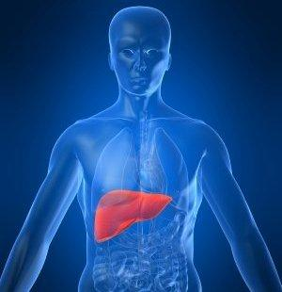
Гепати́т — общее название острых и хронических диффузных воспалительных заболеваний печени различной этиологии (раздел медицины).

Slide 4
Гепатит весьма распространенное заболевание. В мире вирусным гепатитом болеют приблизительно 170 млн человек. У 15-30% больных хроническим вирусным гепатитом развивается цирроз печени, а у 4%-12% рак печени. Ежегодно от вирусного гепатита С погибают около полумиллиона человек, а от вирусного гепатита В - 2 млн.

Slide 5
КАК МОЖНО ЗАРАЗИТЬСЯ ГЕПАТИТОМ?
Основной путь заражения вирусом – контакт с инфицированной кровью. Реже вирус передается половым путем. Заразиться можно и у стоматолога, и при выполнении пирсинга ,маникюра или татуировки, даже у парикмахера.

Slide 6
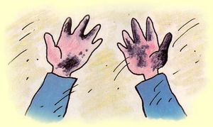
Для гепатита А и Е – оральный способ - грязные руки, некачественная вода, немытые фрукты, и тд. Риск заражения возрастает при снижении требований к личной гигиене.

Slide 7
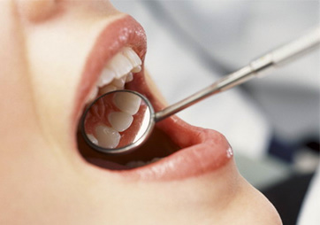
Гепатиты TTV, В, D, С, G, F могут передаваться как через кровь так и непосредственно через слизистую (парентеральный способ).
Заражение может быть при переливании крови, косметологических процедур, половом акте или во время лечения у стоматолога.

Slide 8
Микрофотография клеток печени, поражённой алкогольным гепатитом

Slide 9
Нормльная печень печень при гепатите

Slide 10
Симптомы гепатита
Усталость.
Гепатит напоминает грипп: с повышением температуры тела, головной болью, общим недомоганием, ломотой в теле.
Боли в правом подреберье как правило возникают вследствие растяжения оболочки печени (увеличения печени) или могут быть связаны с желчным пузырем и поджелудочной железой.
Боли могут быть как тупые и длительные, ноющие, так и приступообразные и интенсивные.

Slide 11
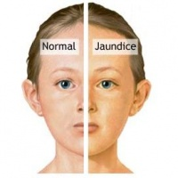
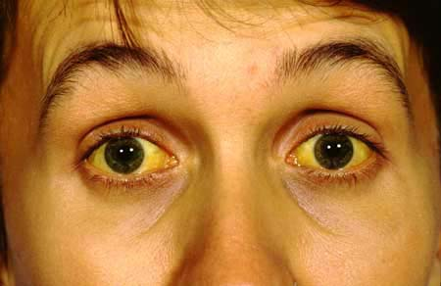
Желтуха —возникает, когда желчь, вырабатываемая в печени, попадает в кровь и придаёт коже характерный желтоватый оттенок. (Однако часто бывают и безжелтушные формы гепатита).

Slide 12
Вирусный гепатит - заболевание печени, которое в зависимости от типа вируса, подразделяется на 8 различных типов A, B, C, D, E, G, TTV, Sen. Из них самые распространенные формы заболевания – хронический гепатит B (Б) и хронический гепатит С (Ц).

Slide 13
Гепатит В -Вирус, вызывающий гепатит В, относится к семейству Hepadnaviridae, и провоцирует как острые, так и хронические формы гепатита. Хронический гепатит развивается у 10 % взрослых больных, перенёсших гепатит B

Slide 14
Гепатит С - воспалительное заболевание печени, вызванное вирусом гепатита С.
Многие факторы (употребление наркотиков, неумеренное употребление алкоголя, заражение несколькими вирусами Гепатитов сразу и др.) способствуют более частому и более быстрому прогрессированию Гепатита и развитию цирроза печени.

Slide 15
Считается, что 15-20 % зараженных вирусом гепатита С излечиваются самостоятельно, при помощи собственной иммунной системы. У остальных больных заболевание приобретает хронический характер. Порядка 20 % хронических больных рискуют прийти к циррозу или раку печени.

Slide 16
ЛЕЧЕНИЕ ГЕПАТИТА
До сих пор достаточно распространено мнение, что хронический гепатит неизлечим - это ошибочное мнение. На данный момент существуют эффективные способы лечения хронического гепатита. К сожалению, не все врачи осведомлены и имеют возможность назначать терапию по международным протоколам.

Slide 17
Если хронический гепатит не лечить, он может стать серьезным заболеванием, но ранняя диагностика и адекватное лечение у большинства пациентов приводит к уничтожению инфекции и полному выздоровлению

Slide 18
Борьба с хроническим гепатитом – трудная задача, которая должна решаться только специалистом, имеющим соответствующий опыт. Нужно знать все особенности лечения, факторы риска его прогрессирования, особенности действия противовирусных средств и их побочные эффекты.

Slide 19
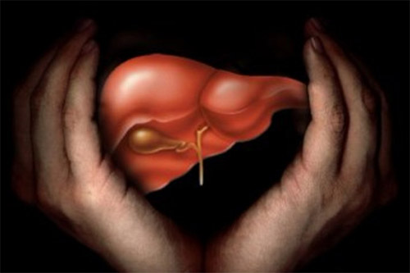
"Правильным" во всем мире признано лечение, разработанное и предложенное двумя передовыми гепатологическими организациями - национальным институтом здоровья США (NIH) и Европейской ассоциацией по изучению печени (EASL). Благодаря им сегодня смертельно опасные заболевания - гепатиты - стали полностью излечимыми.

Slide 20
Наиболее легко диагностируется гепатит "С", так как содержание его в крови больного очень велико. Остальные виды гепатита гораздо сложнее выявить. Больной, не зная, что инфицирован, очень опасен для окружающих. Гепатит беременных (В) опасен тем, что женщина, передает его новорожденному.

